Slide 1
Välkomna på
föräldramöte
P/F-11
2018-05-31
Glädje & kamratskap

Slide 2
Ledare Olivia Isebäck
Ida Isebäck
Lina Isebäck
Peter Rinman
Stefan Ekman

Slide 3
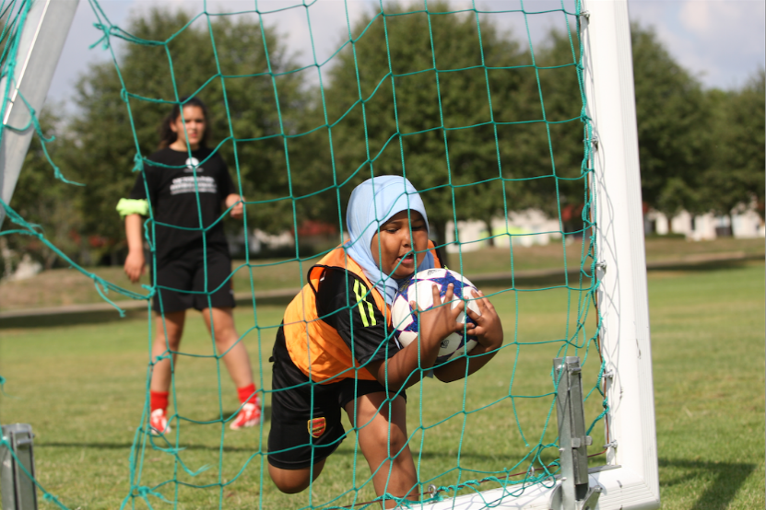
Våra träningar/matcher är baserade på SvFF: s spelarutbildningsplan för Nivå 1- Fotbollsglädje (3/5 mot 3/5 fotboll, 6-9 år)

Slide 4
Svensk barnfotboll
För att leva upp till fotbollens spela, lek och lär och barnkonventionen krävs det:
Ledarskap som stöttar och hjälper – inte kritiserar
Föräldrar som stöttar – inte pressar
Föräldrar som ser alla barn – inte bara sitt eget
Många vuxna – ju yngre barn ju fler vuxna
Fler intresserade ledare?

Slide 5
Svensk barnfotboll
Spela, lek och lär
Svensk barn- och ungdomsfotbolls inriktning
Baseras på svensk fotbolls mål och visioner
Utgångspunkt i Idrotten vill (RF)
Utgångspunkt i FN: s barnkonvention
Barnrättsperspektivet
Barns rätt till likvärdiga villkor
Barnets bästa
Barnets rätt till liv och utveckling
Barns rätt att komma till tals

Slide 6
Fotboll är enkelt Nivå 1
Anfallsspel
Försvarsspel
Bollvinst
Bollförlust
Driva
utmana
vända
Ta bollen
Göra mål
Förhindra mål

Slide 7
Målsättning för 2018
Roliga och lärorika träningar med leken i fokus
Barnen ska lära känna varandra i laget
Vi vill bli fler spelare i laget
(idag 5 flickor och 23 pojkar)

Slide 8
Lagsidan
Hittar alla in på laget.se? - Träningar för hela året - Nyheter/Cuper m.m.
Laget.se inbjudan. Svara snabbt även om osäker, skriv det istället då. Det går att ändra svaret tills sista stunden. - Vi ledare vill slippa påminna.

Slide 9
Träningar fram till sommaruppehållet
Lördag 2 juni kl. 9.20-10.45
Söndag 10 juni kl. 17.20-18.45

Slide 10
Cuper
Jönsbergska cupen lördag den 16 juni
(5 mot 5)
Kimstad GoIF cup söndag den 12 augusti (3 mot 3)

Slide 11
Landslagets Fotbollsskola v.33 Måndag 13 – fredag 17 augusti
Utrustning på träningarna
Vattenflaska, benskydd
Föreningskläder
Föräldragrupp
Lagets framtid

Slide 12
Övriga frågor?

